Slide 1
শুভেচ্ছা

Slide 2
পরিচিতি
শ্রেনীঃ নবম
বিষয়ঃজীব বিজ্ঞান
অধ্যায়ঃ৯ম
সময়ঃ ৫০ মিনিট
সোনানন্দ রায়
সহকারি শিক্ষক
নবীনগঞ্জ উচ্চ বিদ্যালয়
নবাবগঞ্জ , দিনাজপুর

Slide 3
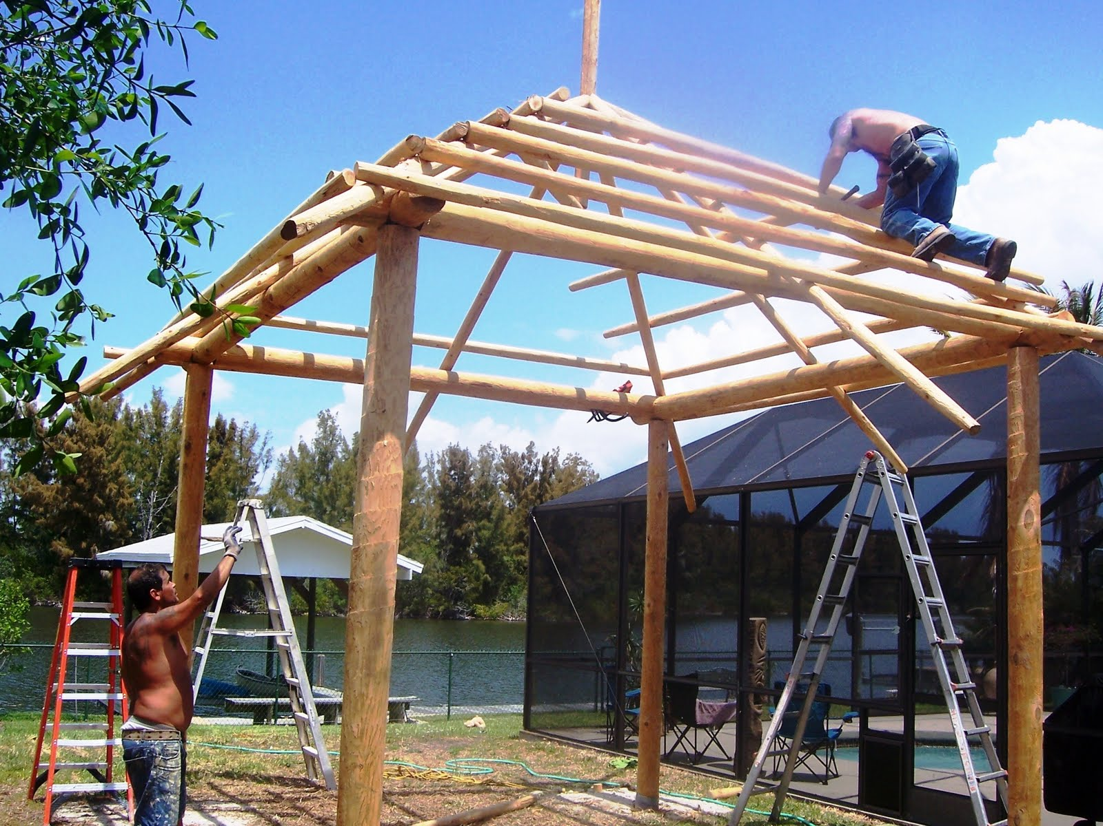
একটি ঘরের কাঠামো

Slide 4
ছাউনি

Slide 5
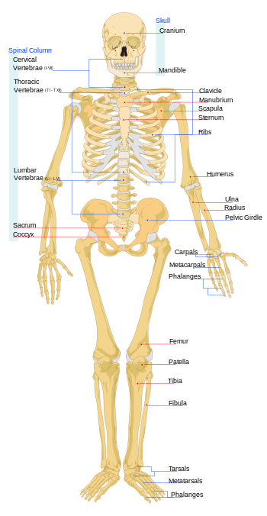
অন্তঃকঙ্কাল

Slide 6
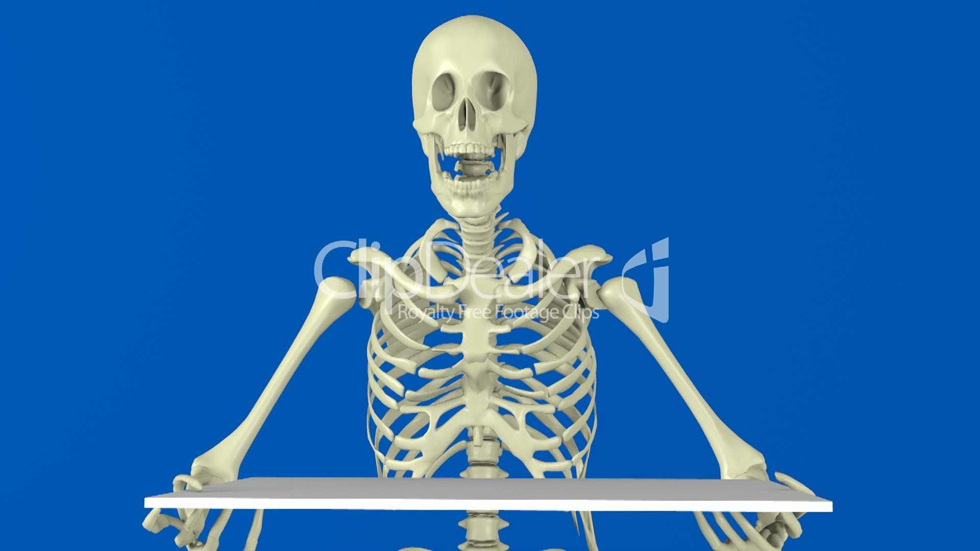
মানব কঙ্কালের পরিচিতি

Slide 7
শিখন ফল
কঙ্কাল তন্ত্র কী বলতে পারবে
কঙ্কাল তন্ত্রকে কয় ভাগে ভাগ করা যায় বলতে পারবে
কঙ্কল তন্ত্রের কাজ সনাক্ত করতে পারবে

Slide 8
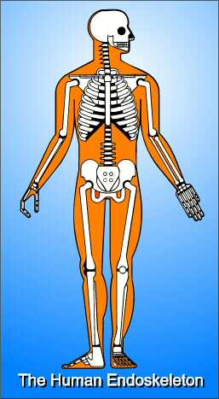
পাঠ উপস্থাপন
পাঠ উপস্থাপন
পাঠ উপস্থাপন
পাঠ উপস্থাপন

Slide 9
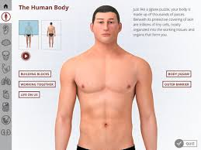

Slide 10
একক কাজ
কঙ্কাল তন্ত্র কি ।

Slide 11
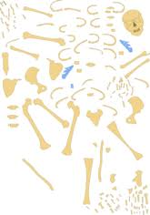

Slide 12
অন্তঃকঙ্কাল

Slide 14
জোড়ায় কাজ
অন্তঃ কঙ্কাল ও বহিঃ কঙ্কালের পার্থক্য লিখ ।

Slide 16
দলীয় কাজ
কঙ্কালের কাজ লিখ ।

Slide 17
মূল্যায়ন
কঙ্কাল কি
কঙ্কাল তন্ত্র কি
কঙ্কাল তন্ত্র কে কয় ভাগে ভাগ করা যায়

Slide 18
বাড়ির কাজ
কঙ্কাল তন্ত্রের গুরুত্ব লিখ ।

Slide 19
ধন্যবাদ

